Slide 1
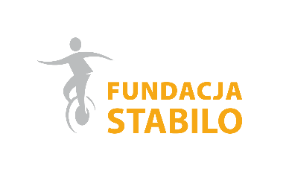
Konsultacje społeczne w województwie kujawsko-pomorskim
Łukasz Broniszewski, Sylwia Kowalska, Adrian Stelmaszyk
Bydgoszcz, 22.06.2020

Slide 2
CZYM SĄ KONSULTACJE SPOŁECZNE?

Slide 4
PO CO SĄ KONSULTACJE SPOŁECZNE?

Slide 5
PO CO?
Żeby wypełnić ustawowy obowiązek
Żeby podjąć optymalną decyzję
Żeby edukować
Żeby rozładować konflikt społeczny lub go uniknąć
Żeby uzyskać poparcie mieszkańców dla jakiejś decyzji
Żeby zwiększyć aktywność mieszkańców
Żeby zbudować poczucie współodpowiedzialności
Żeby zbudować poczucie wspólnoty

Slide 6
7 ZASAD KONSULTACJI SPOŁECZNYCH

Slide 8
ETAPY PROCESU PARTYCYPACYJNEGO
Diagnoza
Informowanie
Zasięganie opinii
Informacja zwrotna
Ewaluacja
Notes:
Diagnoza
Informowanie o zamierzeniach/planach - Wymiana opinii przez interesariuszy
Informacja zwrotna - Znajdowanie rozwiązań
Informowanie o finalnej decyzji
Ewaluacja / Raportowanie
UWAGA!
Raporty SPRAWOZDAWCZE gminy tworzą z pierwszych 4 etapów! Przesyłane są do WISE lub Stabilo. Raporty mogą być w wersji elektro. Ale potem pocztą polską z podpisami lub skan z podpisami. Raport to ważna formalność, która zamyka nam etap rozliczenia się.
Jest to podstawa rozliczenia i przekazania kolejnej transzy.

Slide 10
DOBRE PRAKTYKI I REGULAMIN KS

Slide 11
PRZYGOTOWANIE PROCESU - PLANOWANIE
Poszukiwanie odpowiedzi na pytania:
Co chcemy konsultować?
Jak chcemy przeprowadzić i kontrolować proces konsultacyjny?
Dookreślenie zakresu konsultacji i planowanych działań.
W skrócie:
Jaki mamy Plan na Plan?
Jaki scenariusz Konsultacji Społecznych wprowadzamy?

Slide 12
INFORMOWANIE O KONSULTACJACH

Slide 13
WYBÓR METODY KONSULTACJI
Metod konsultowania jest wiele, nie każda metoda jest adekwatna do danego tematu, należy wybrać adekwatne narzędzie dopasowując je do tematu. Analizę wyboru narzędzia rozpoczynamy od badania takich czynników jak:
liczby uczestników konsultacji – przy małych grupach dobre są np. spacery badawcze, przy dużych np. sondaż deliberatywny
doboru uczestników - grupa reprezentatywna, czy każdy chętny?

Slide 14
WYBÓR METODY KONSULTACJI
rodzaju konsultacji – inaczej będziemy realizowali proces konsultacji np. w przestrzeni miejskiej, inaczej dokumentów strategicznych
czasu – jaki mamy na przeprowadzenie procesu
zasobów – finansowych i ludzkich, niektóre licencjonowane metody konsultacji są drogie (np. konieczność wykupienia licencji)
etapu procesu – przykładowo inne metody są na poziomie przygotowawczym, inne na poziomie ewaluacji

Slide 15
PRZYKŁADY

Slide 16
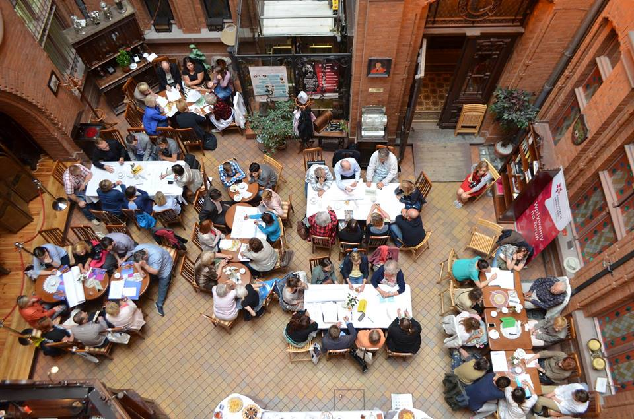
WORLD CAFE
Spotkanie konsultacyjne prowadzone za pomocą techniki World Cafe (Dwór Artusa, Toruń)

Slide 17
SPACER BADAWCZY
LISEWO – konsultacje w polu

Slide 18
NAMIOT KONSULTACYJNY
LISEWO – konsultacje w polu

Slide 19
PUNKT KONSULTACYJNY
Cedynia – Punkt Konsutacyjny

Slide 20
DYSKUSJA Z UDZIAŁEM MODERATORA
Biały Bór – dyskusja z udziałem moderatora

Slide 21
MAKIETA
Biały Bór – makieta

Slide 22
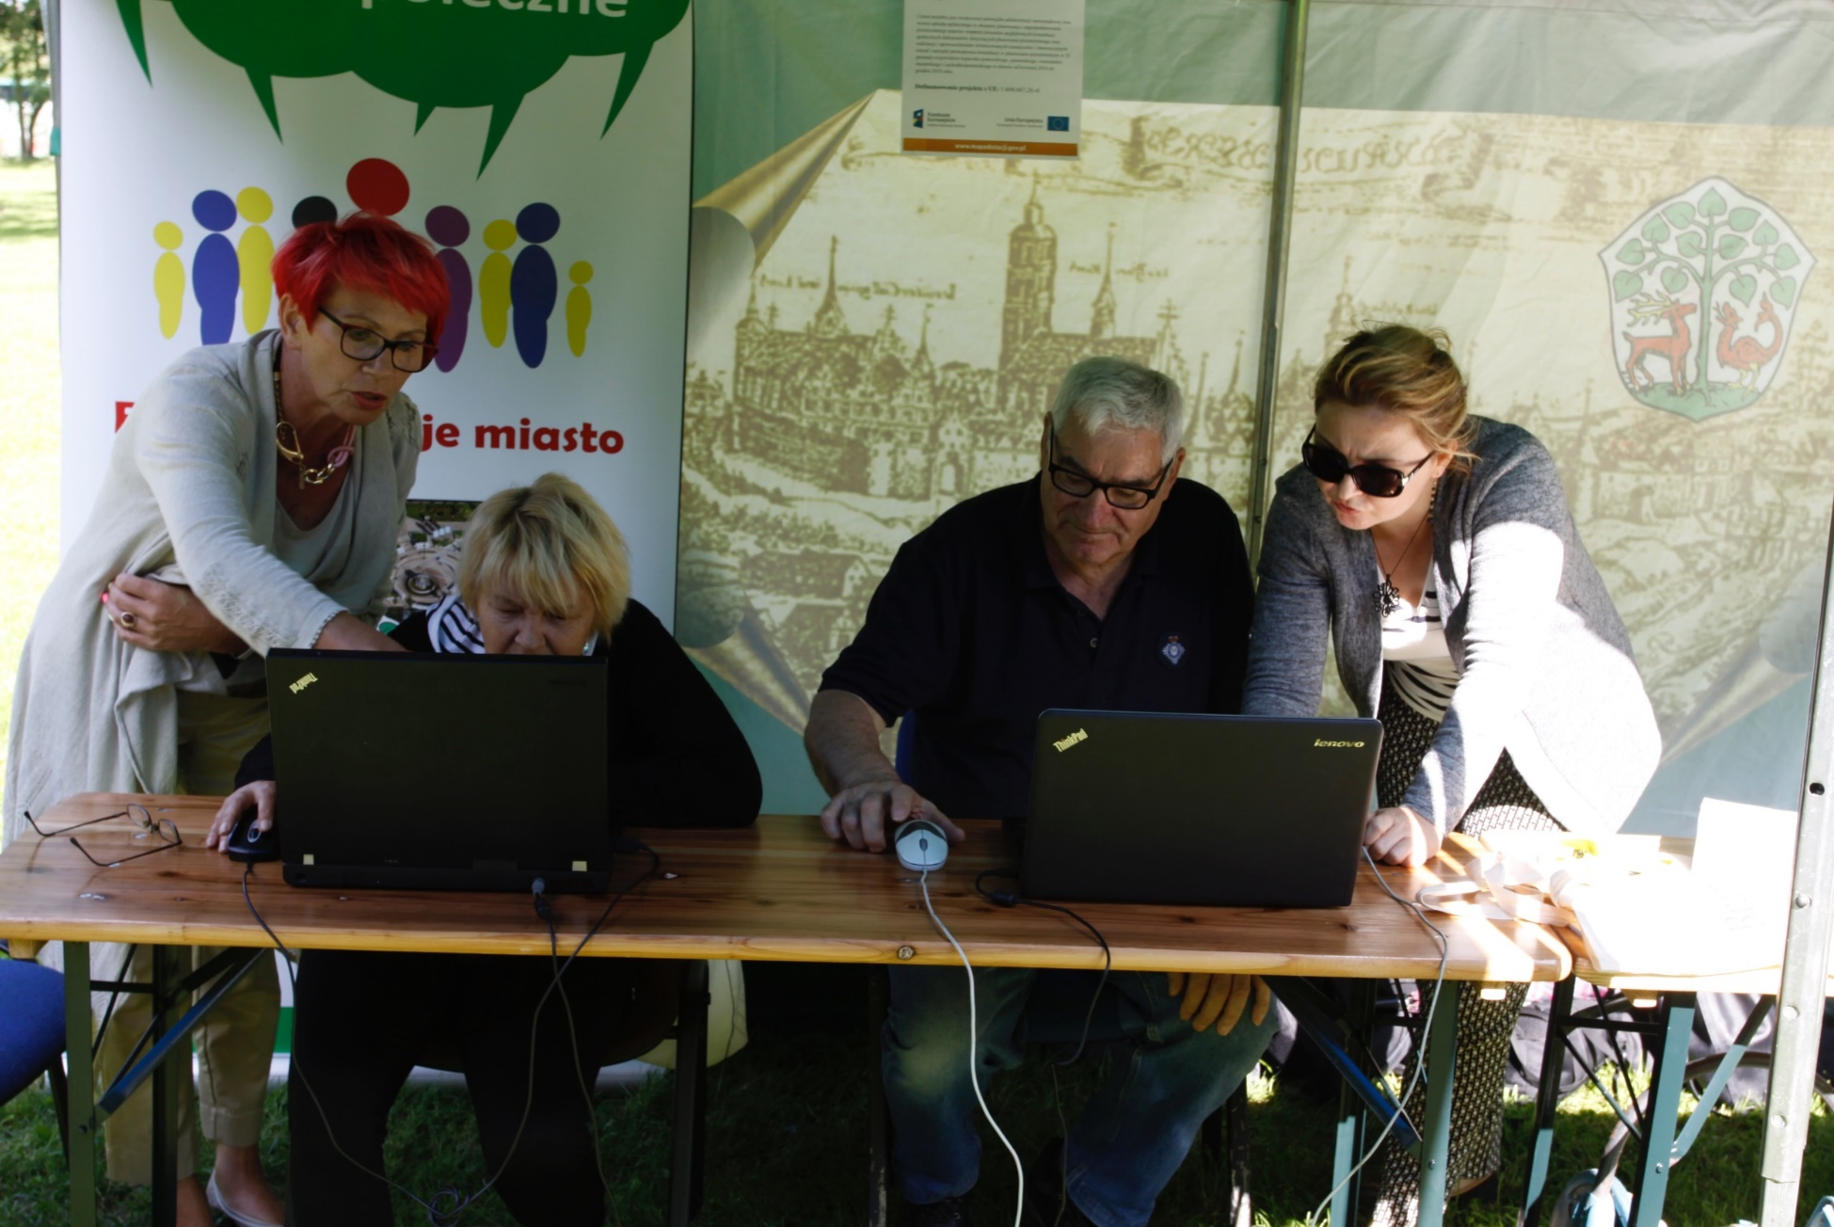
NARZĘDZIE IT
Braniewo - Geoankieta

Slide 23
JAKIE KORZYŚCI DAJĄ KONSULTACJE SPOŁECZNE?

Slide 24
Włączają mieszkańców w proces decyzyjny
Dają poczucie wspólnoty i odpowiedzialności za dobro wspólne
Dają wiedzę urzędnikom o potrzebach mieszkańców
Zwiększają poziom świadomości i aktywności obywatelskiej
Mogą być wentylem bezpieczeństwa w sytuacji konfliktowej
Pomagają podjąć optymalną decyzję

Slide 25
kMAP – narzędzie IT do konsultacji

Slide 26
kMAP – inne planowanie przestrzenne

Slide 27
PUBLIKACJE

Slide 28
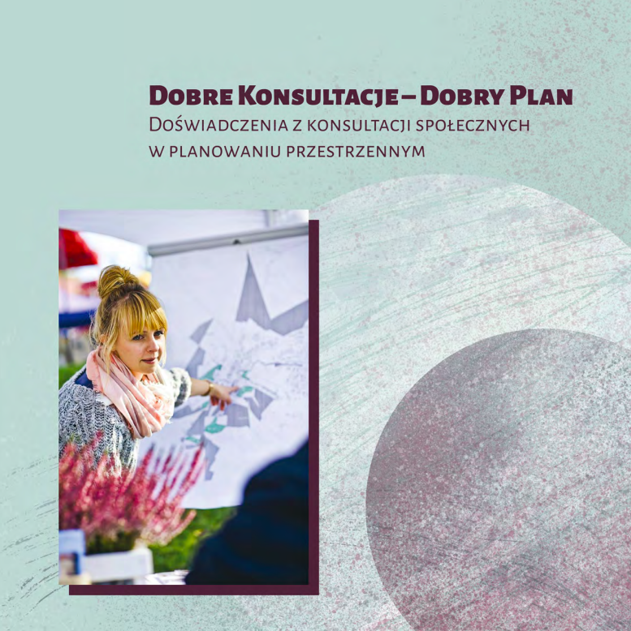
Dobre praktyki KS
Doświadczenia z projektu „Dobre konsultacje – dobry plan”
Czym są konsultacje społeczne w planowaniu przestrzennym?
Zachęcamy do lektury publikacji http://stabilo.org.pl/wp-content/uploads/2018/11/dobre-konsultacje-dobry-plan.pdf

Slide 29
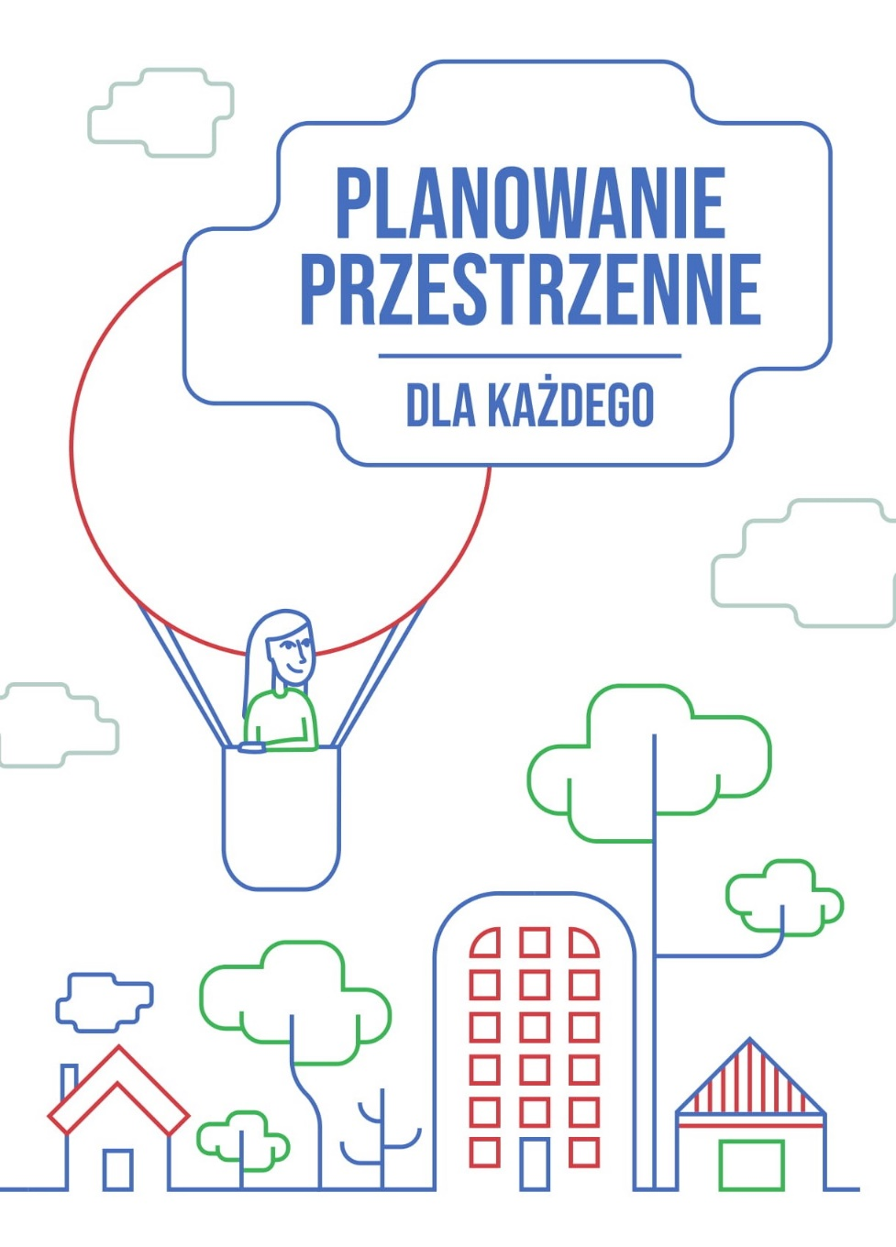
Dobre praktyki KS
Doświadczenia z projektu „Partycypacja w Planowaniu”
„Planowanie przestrzenne dla każdego”
Zachęcamy do lektury publikacji http://http://stabilo.org.pl/partycypacyjne-planowanie-przestrzenne/

Slide 30
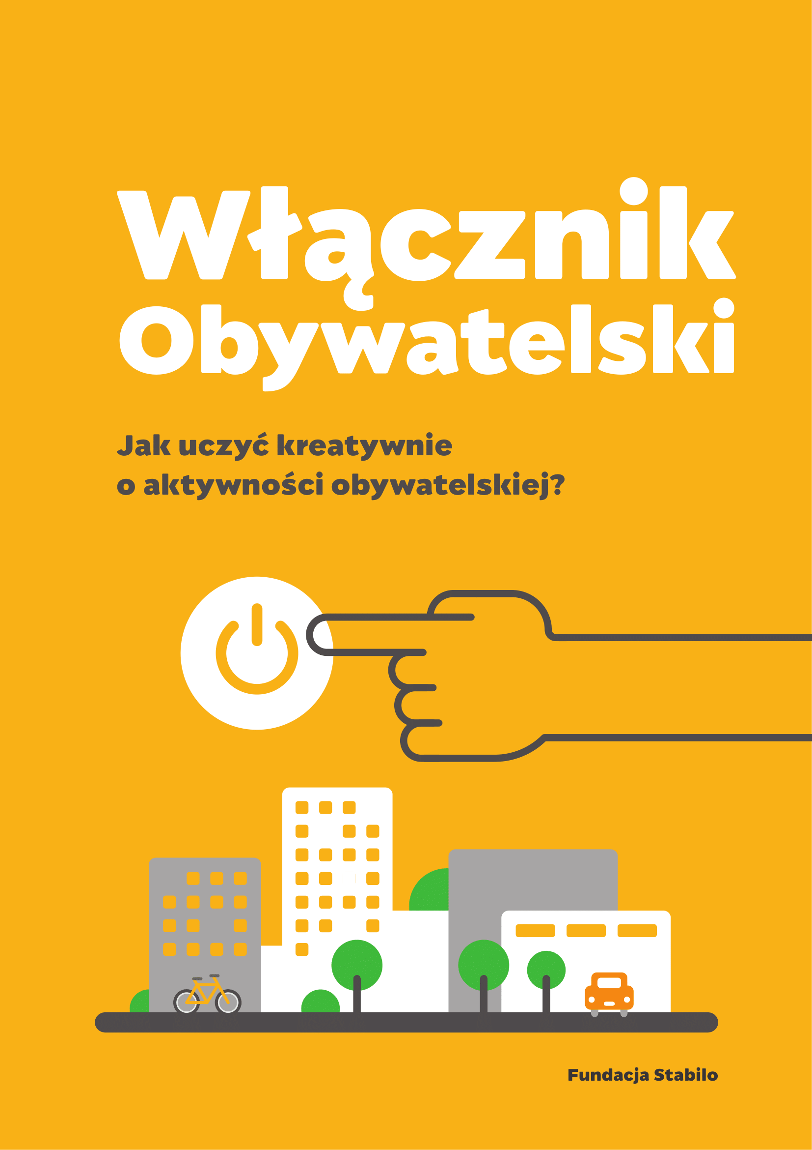
Włącznik Obywatelski
Doświadczenia z projektu „Włącznik Obywatelski”
Jak uczyć kreatywnie o aktywności obywatelskiej?
Zachęcamy do lektury publikacji http://stabilo.org.pl/wp-content/uploads/2018/11/dobre-konsultacje-dobry-plan.pdf

Slide 31
1. Używaj odpowiedniej formy rzecznościowej.
W stosunku do osób z niepełnosprawnościami zawsze używaj zwrotu
Dzień dobry
Unikaj zwrotu
Cześć
Nie przechodź na „Ty” bez wyraźnego sygnału, że otrzymałeś
zgodę na tę bezpośredniość. Stosuj tę zasadę nawet jeśli osoba, z którą rozmawiasz mówi do Ciebie na „Ty”, być może nie potrafi ona inaczej wyrazić
swojego zdania.
W kontaktach z innymi osobami na- by z niektórymi rodzajami niepełno- często może tylko potęgować poczucie leży używać form grzecznościowych sprawności mogą sprawiać wrażenie, niepełnowartościowości i niesamodziel-
– to stwierdzenie wydaje się oczywiste. że należy zwracać się do nich w sposób ności. Czasem jednak, nawet mając dobre in- bezpośredni, nawet w sytuacjach ofic-
tencje, rezygnujemy z ich użycia. Oso- jalnych. To błąd. Taka bezpośredniość
Poczuj
się pewnie
w rozmowie.
Savoir-vivre
wobec osób z niepełnosprawnościami.

Slide 32
Jak informować?
Bardzo ważne jest informowanie interesariuszy o pełnym przebiegu konsultacji społecznych. Także o końcowym raporcie z konsultacji.
BIP to nie wszystko. Dobrze robić to na dedykowanej podstronie i/lub portalach społecznościowych.

Slide 33
DZIĘKUJMY ZA UWAGĘ!
Serdecznie zapraszamy Państwa do kontaktu:
Łukasz Broniszewski
501 241 442, l.broniszewski@stabilo.org.pl
Adrian Stelmaszyk
694 056 428, a.stelmaszyk@stabilo.org.pl
Sylwia Kowalska
732 795 942, s.kowalska@stabilo.org.pl
www.stabilo.org.pl

